Slide 1
An Introduction to Tensor Calculus. Part 1: Scalars, Vectors and Tensors.

Slide 6


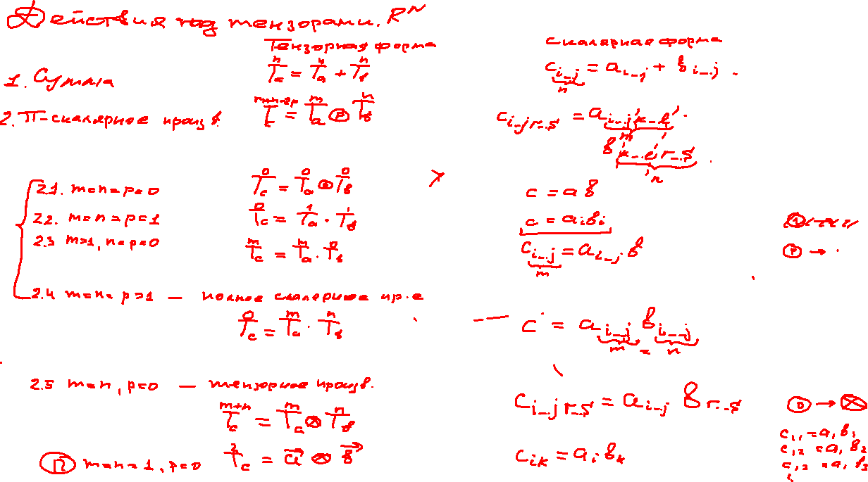





Slide 7








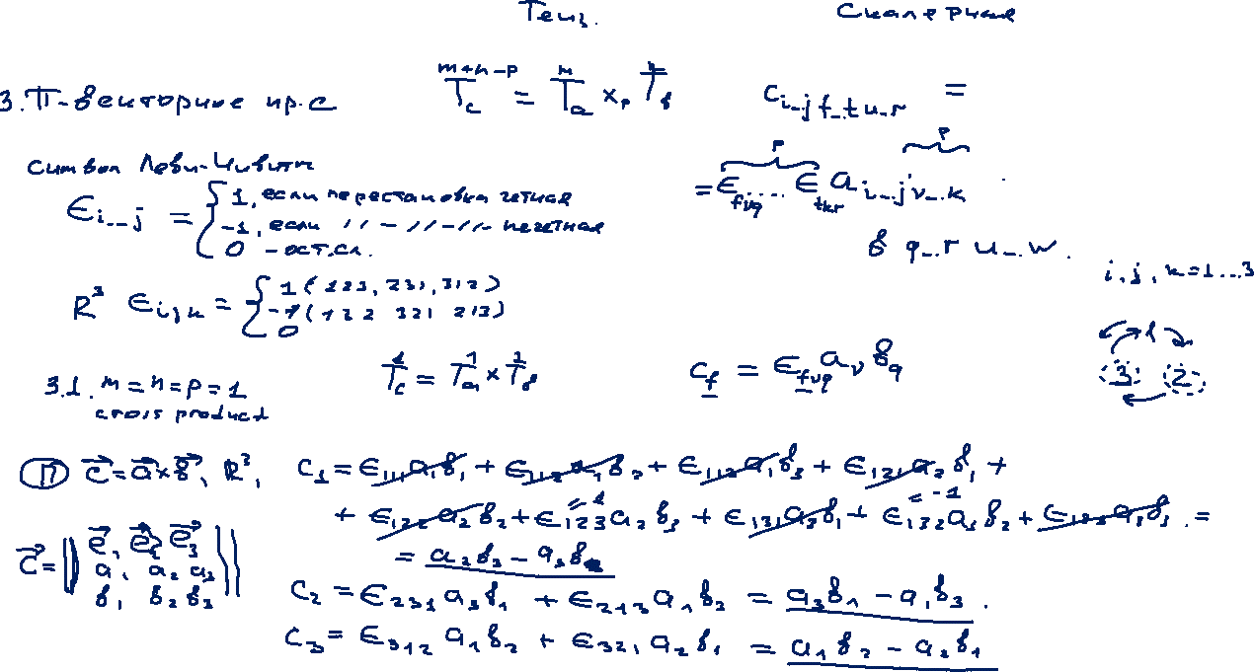



Slide 8

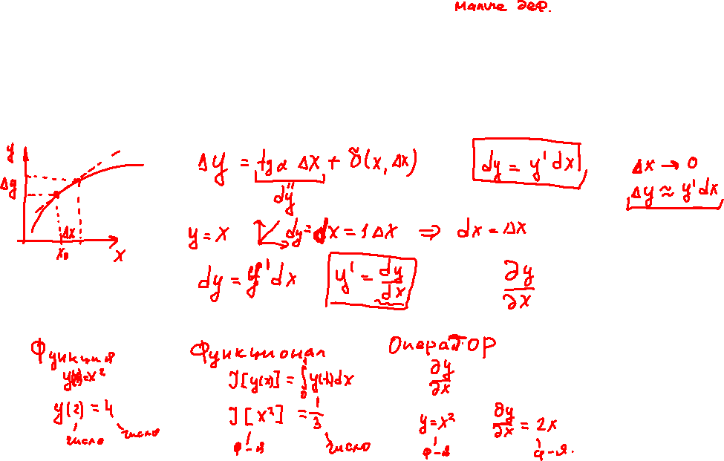

01.09.2021. Лекция 1. – Кинематика сплошных сред
1.1 Напоминание
1.2 Лагранжевы и Эйлеровы координаты
1.3 Перемещения и деформации. Формула Коши
1.4 Условие совместности деформаций
1.5 Поле скоростей
1.6 Тензор скоростей деформаций
1.7 Условие совместности скоростей деформаций

Slide 9
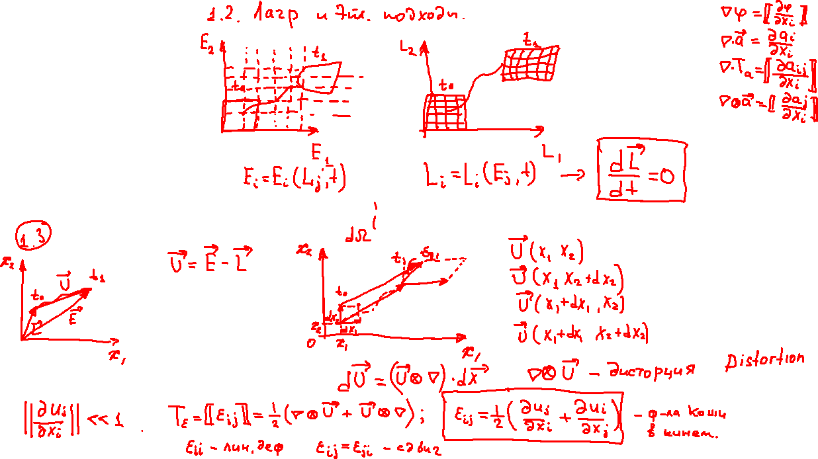

Slide 10
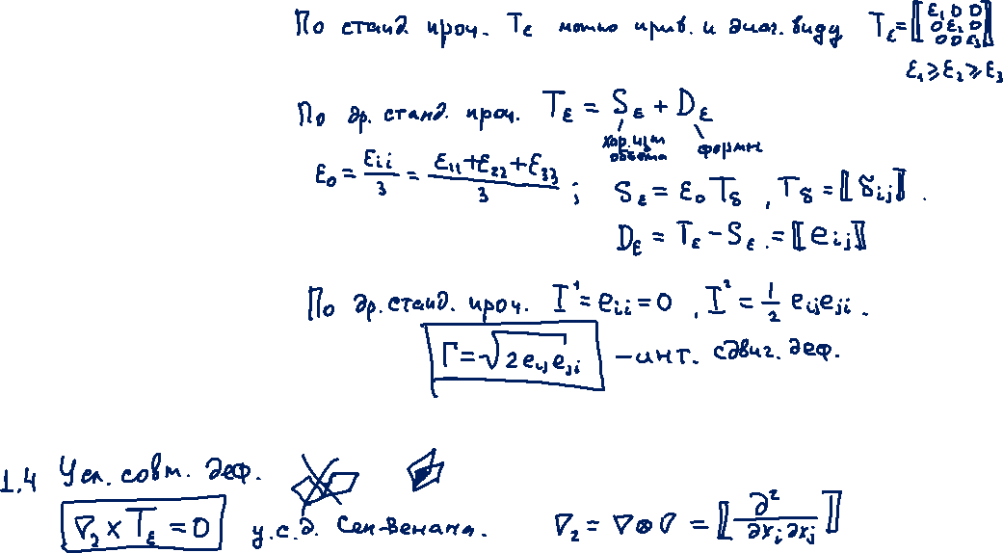

Slide 11
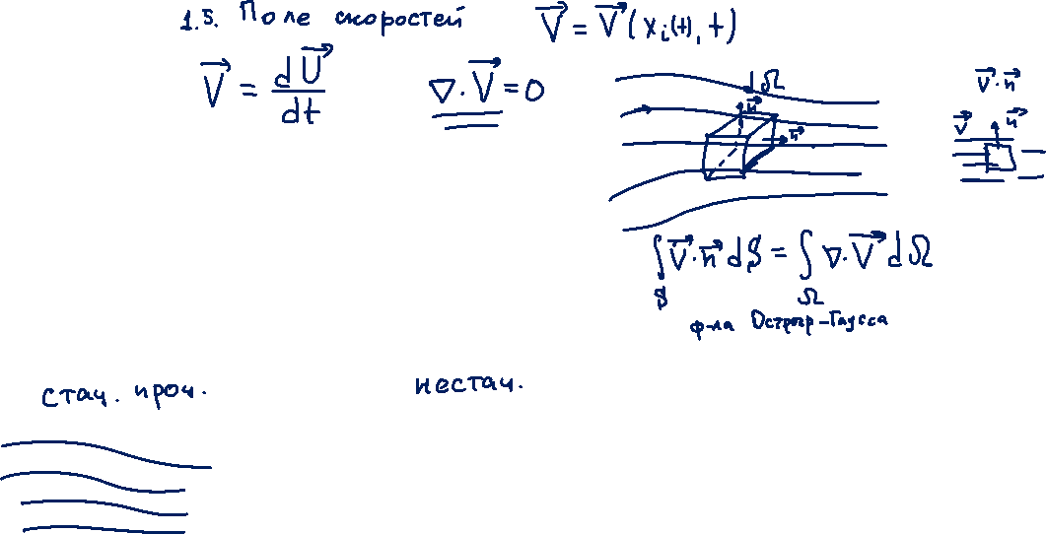
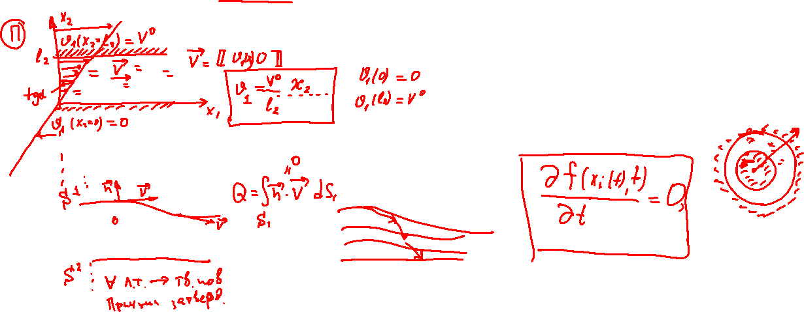

Slide 12
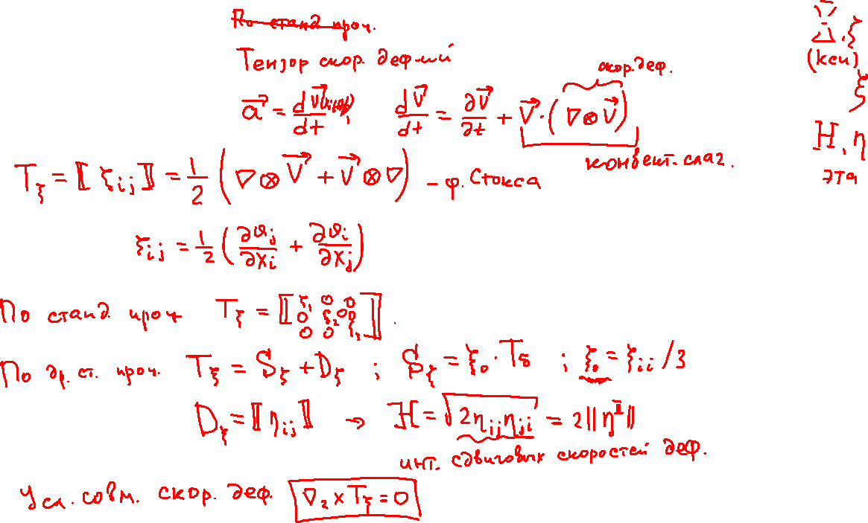

Slide 13
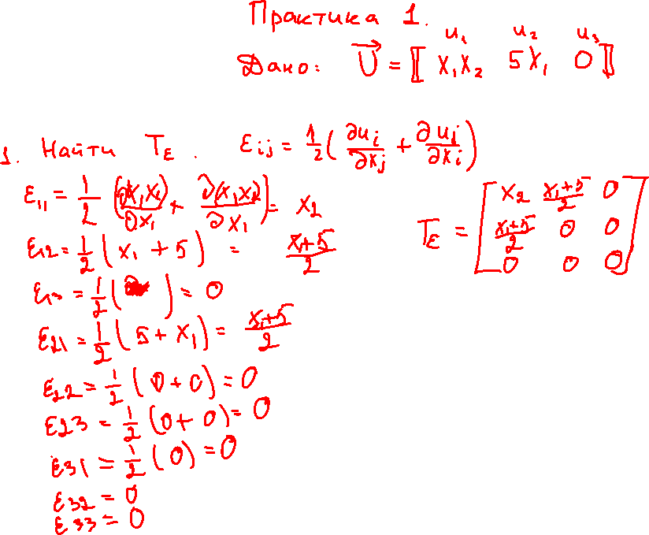

Slide 14
15.09.2021. Лекция 2. – Статика сплошных сред

Slide 15
